Slide 1




Huỳnh Trần Như Quỳnh
46.01.104.153
Trần Khải Minh
46.01.104.104
NHÓM MIRACULOUS
Thái Khánh Ngọc
46.01.104.120
Trần Ngọc Phương Linh
46.01.104.091
Thuyết Trình
Nguyễn Thị Mỹ Nga
46.01.104.114

Slide 2



Nhóm thực hiện – Miraculous
ĐỒ ÁN CUỐI KÌ
THÀNH VIÊN NHÓM
PPT
Thái Khánh Ngọc
Trần Khải Minh
46.01.104.120
46.01.104.104
Trần Ngọc Phương Linh
46.01.104.091
Nguyễn Thị Mỹ Nga
Huỳnh Trần Như Quỳnh
46.01.104.114
46.01.104.153
NỘI DUNG
Nhóm thực hiện – Nhóm 6
HỆ THỐNG
QUẢN LÝ
NHÀ HÀNG
NHẬP MÔN CÔNG NGHỆ PHẦN MỀM

Slide 3


Trần Ngọc Phương Linh
46.01.104.091
PPT
NỘI DUNG
Trần Khải Minh
Thái Khánh Ngọc
46.01.104.104
46.01.104.120
NỘI DUNG
Thuyết Trình
NHẬP MÔN CÔNG NGHỆ PHẦN MỀM
ĐỒ ÁN CUỐI KÌ
HỆ THỐNG
QUẢN LÝ
NHÀ HÀNG
Nhóm thực hiện – Miraculous
Nguyễn Thị Mỹ Nga
Nhóm thực hiện – Nhóm 6
46.01.104.114
Thái Khánh Ngọc
46.01.104.120
Huỳnh Trần Như Quỳnh
46.01.104.153

Slide 4
NHẬP MÔN CÔNG NGHỆ PHẦN MỀM
ĐỒ ÁN CUỐI KÌ
HỆ THỐNG
QUẢN LÝ
NHÀ HÀNG
1
2
3
4
5
Nhóm thực hiện – Nhóm 6

Slide 5
1
2
3
4
5
KHẢO SÁT

Slide 6

2
ĐỒ ÁN CUỐI KÌ
1
ĐẶC
TẢ
3
4
5
Công Ty TNHH
Global CyberSoft
Việt Nam
HỆ THỐNG
QUẢN LÝ
TUYỂN SINH
ĐẠI HỌC

Slide 7
3
1
2
4
5
PHÂN TÍCH
ĐẶC TẢ
ĐỀ TÀI

Slide 8
4
1
2
3
THIẾT
KẾ
5

Slide 9




5
KẾT LUẬN
VÀ
HƯỚNG
PHÁT TRIỂN
1
2
3
4

Slide 10
KHẢO SÁT
1
2
3
4
5
XÂY DỰNG
MÔ HÌNH
BFD
MÔ TẢ
BÀI TOÁN
KHẢO SÁT
BÀI TOÁN
KHẢO SÁT
NGHIỆP VỤ
XÁC ĐỊNH
NGHIỆP VỤ
ĐẶC TẢ
ĐỀ TÀI

Slide 11
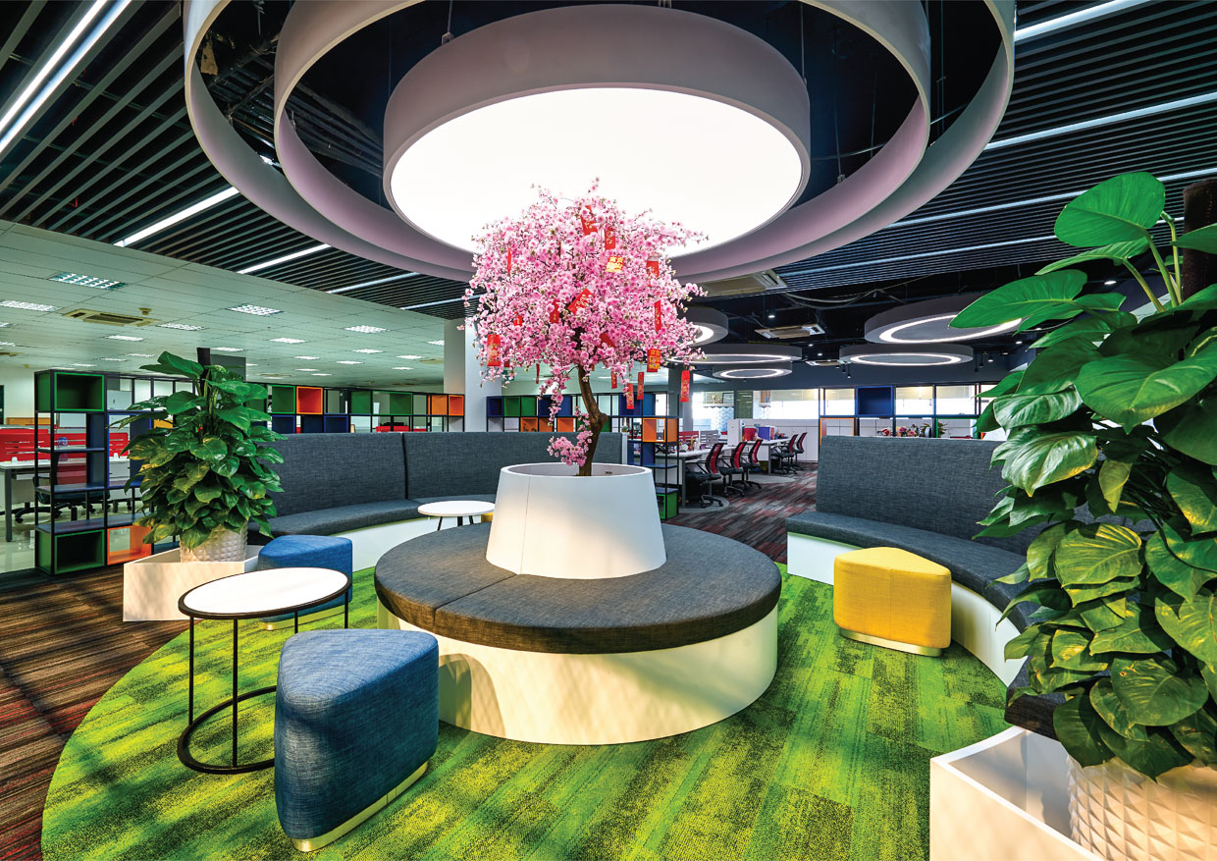
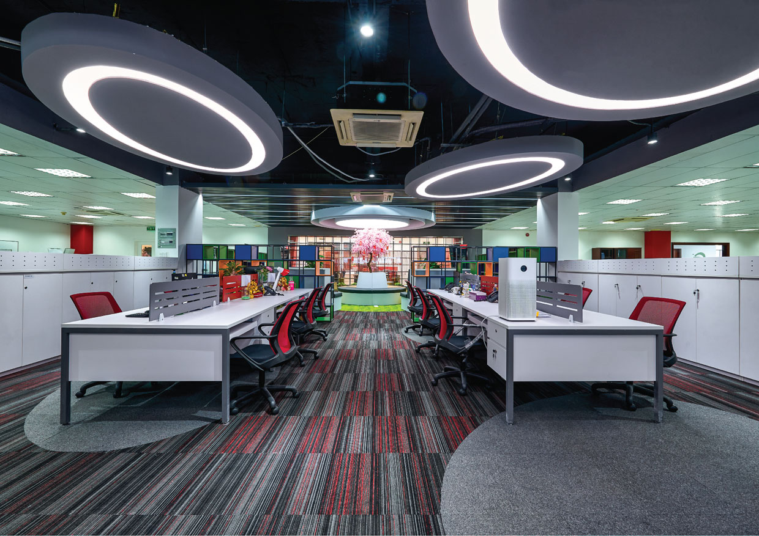


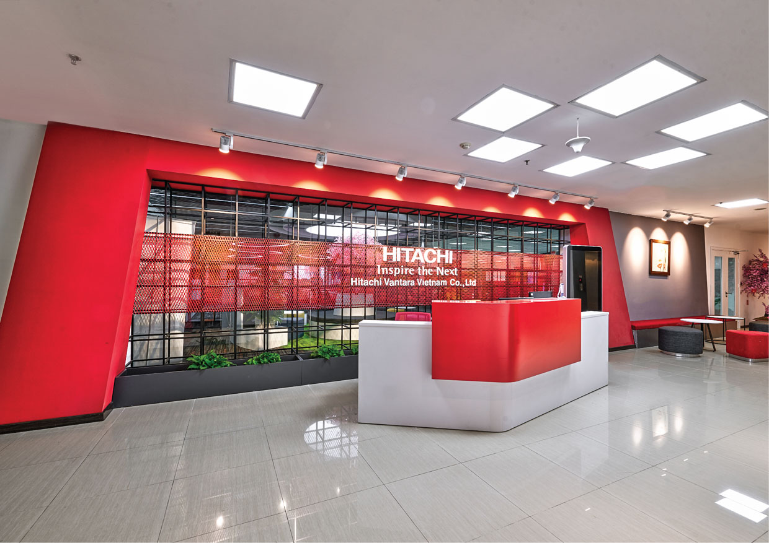
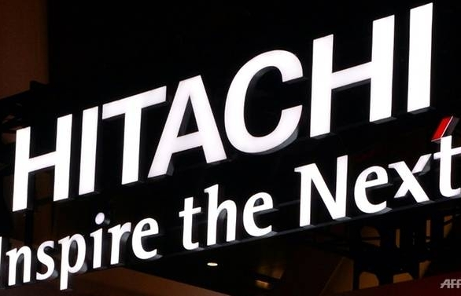
Helios Building, Quang Trung Software City ward, Tan Chánh Hiep ward, district 12, HCM city
Lượng nhân viên, công việc quá nhiều.
Sai sót công việc
Phát triển, mở rộng
quy mô nhà hàng
MÔ
TẢ
BÀI
TOÁN
Mất thời gian
Tốn kém nhân lực
Dễ nhầm lẫn
HỆ THỐNG
QUẢN LÍ
NHÀ HÀNG
Quản lý
thủ công
Nhu cầu tiện dụng
Đáp ứng nhanh chóng, dễ dàng,
chuyên nghiệp
CNTT
phát triển
Logo công ty
“Inspire the Next”

Slide 12
Helios Building, Quang Trung Software City ward, Tan Chánh Hiep ward, district 12, HCM city
Quản lý trở nên gọn gàng, dễ dàng nhanh chóng, và chính xác
Nghiên cứu, xây dựng
Giải pháp quản lý nghiệp vụ
MÔ
TẢ
BÀI
TOÁN
HỆ THỐNG
QUẢN LÍ
NHÀ HÀNG
Nhiều khâu quản lý
Đòi hỏi nhiều thời gian, chính xác
Kiểm soát chặt chẽ
Tránh thất lạc, tốn kém
Giảm bớt công việc cho nhân viên,
Nhân viên làm việc có chất lượng
Nhiều kết quả tốt
Tăng hiệu suất bán hàng
Logo công ty
“Inspire the Next”

Slide 13




9. Thiết kế output cho ứng dụng
10. Thiết kế output lần thứ hai cho các định hướng khác nhau
11. Chia sẻ một nguyên mẫu công việc của bạn
12. Thiết kế logic
13. Thiết kế chuyển động
14. Tạo giao diện người dùng bằng cử chỉ
15. Bảo vệ tài sản trí tuệ của bạn
16. Tiếp thị ứng dụng của bạn
NỘI DUNG CƠ BẢN
KHẢO SÁT BÀI TOÁN

Slide 14
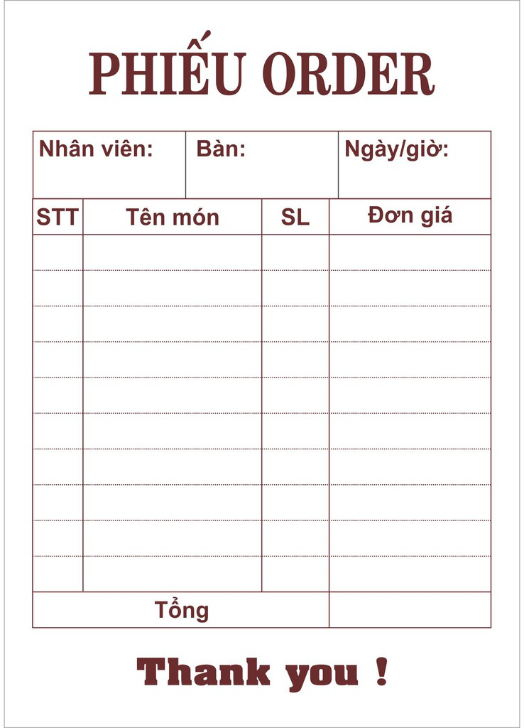
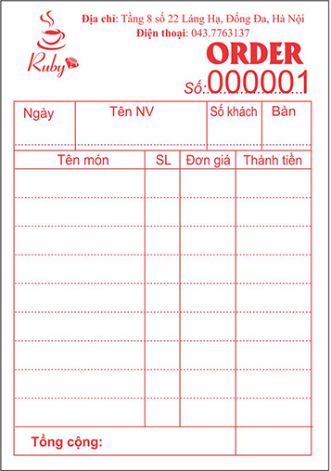
LĨNH VỰC THẾ MẠNH
Form Them
Don Dat Hang
CÁC MẪU PHIẾU ORDER
SẢN PHẨM
CNTT

Slide 15
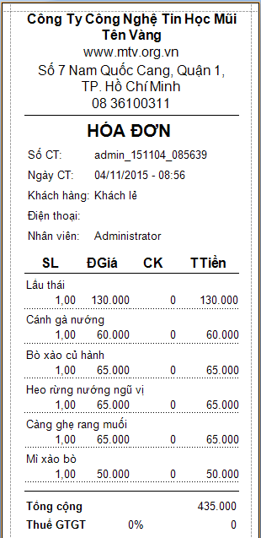
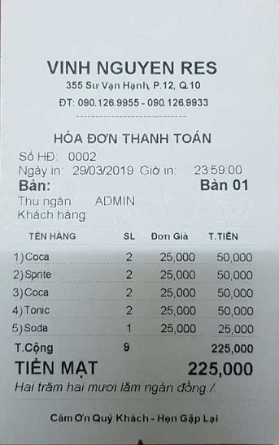
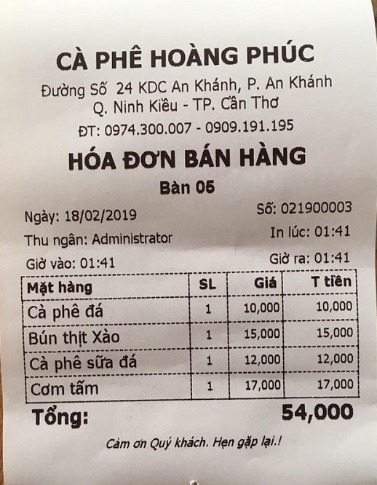
LĨNH VỰC THẾ MẠNH
Logo công ty
“Inspire the Next”
CÁC MẪU BILL THANH TOÁN
SẢN PHẨM
CNTT
DỊCH VỤ
CNTT

Slide 16
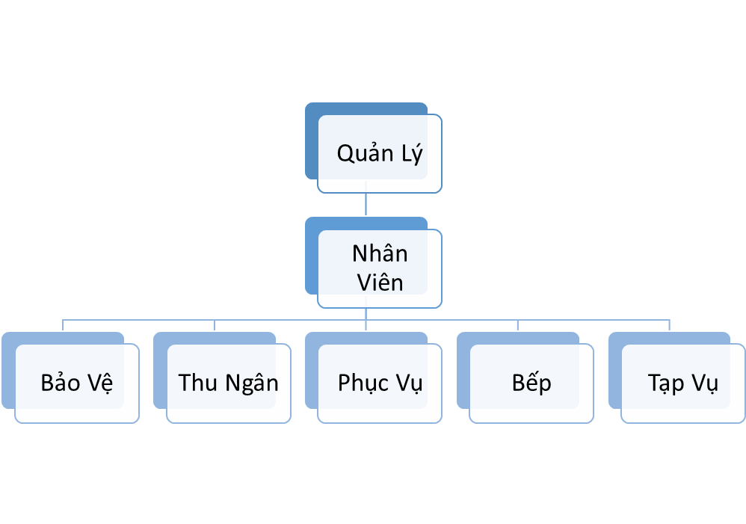
Helios Building, Quang Trung Software City ward, Tan Chánh Hiep ward, district 12, HCM city
KHẢO SÁT NGHIỆP
VỤ
HỆ THỐNG
QUẢN LÝ
TUYỂN SINH
ĐẠI HỌC
Logo công ty
“Inspire the Next”

Slide 17
CÁC BIỂU ĐỒ USE CASE SỬ DỤNG
Helios Building, Quang Trung Software City ward, Tan Chánh Hiep ward, district 12, HCM city
9. Thiết kế output cho ứng dụng
10. Thiết kế output lần thứ hai cho các định hướng khác nhau
11. Chia sẻ một nguyên mẫu công việc của bạn
12. Thiết kế logic
13. Thiết kế chuyển động
14. Tạo giao diện người dùng bằng cử chỉ
15. Bảo vệ tài sản trí tuệ của bạn
16. Tiếp thị ứng dụng của bạn
Khách Hàng
Nhân Viên
- Xem thực đơn.
- Chọn lựa món ăn.
- Thanh toán.
- Đăng nhập vào hệ thống.
- Lập hóa đơn
- Thanh toán
- Tra cứu thực đơn.
XÁC
ĐỊNH
NGHIỆP
VỤ
CƠ
BẢN
Quản Lý
USE CASE
NGHIỆP VỤ
- Tra cứu nhân viên
- Thống kê doanh thu
- Quản lý thêm, xóa, sửa Nhân viên
- Quản lý thêm, xóa, sửa Thực đơn
- Đăng nhập vào hệ thống.
- Lập hóa đơn
- Thanh toán
- Quản lý, tra cứu thực đơn
Logo công ty
“Inspire the Next”

Slide 18

Helios Building, Quang Trung Software City ward, Tan Chánh Hiep ward, district 12, HCM city
XÂY
DỰNG
MÔ
HÌNH
PHÂN
CẤP
CHỨC NĂNG
HỆ THỐNG
QUẢN LÝ
TUYỂN SINH
ĐẠI HỌC
Mô Hình Phân Cấp Chức Năng (BFD)
Logo công ty
“Inspire the Next”

Slide 19
ĐẶC TẢ
1
2
3
GIỚI THIỆU
CHUNG
BIỂU ĐỒ
USE CASE
ĐẶC TẢ
USE CASE
ĐẶC TẢ
ĐỀ TÀI

Slide 20
CÁC BIỂU ĐỒ USE CASE SỬ DỤNG
Helios Building, Quang Trung Software City ward, Tan Chánh Hiep ward, district 12, HCM city
Các Tác Nhân Của Hệ Thống:
- Nhân viên và người quản lý là những người sử dụng hệ thống này.
- Nhân viên và người quản lý sẽ duy trì và quản trị hệ thống.
GIỚI
THIỆU
CHUNG
STT | Tên tác nhân | Mô tả tác nhân
1 | Người Quản Lý | Người dùng chính của hệ thống
2 | Nhân viên | Người dùng chính của hệ thống
USE CASE
NGHIỆP VỤ
SƠ ĐỒ
USE CASE
HỆ THỐNG
Bảng liệt kê các tác nhân và mô tả thông tin cho các tác nhân
Logo công ty
“Inspire the Next”
Notes:
Hệ thống mới sẽ thu thập tất cả thông tin về đơn đặt sách, hóa đơn giao hàng, các chứng từ về nhập xuất kho sách, tính toán thông tin sách tồn kho tại bất kỳ thời điểm trong ngày, hỗ trợ hiện thị và báo cáo thông tin tổng hợp bán hàng cho khách hàng, doanh thu hàng tháng và tổng hợp các thông tin mua hàng từ nhà cung cấp giúp việc xác định và lựa chọn tốt nhất nhà cung cấp cho từng loại sách.

Slide 21
CÁC BIỂU ĐỒ USE CASE SỬ DỤNG
Helios Building, Quang Trung Software City ward, Tan Chánh Hiep ward, district 12, HCM city
STT | Mã use case | Tên use case | Mô tả use case | Tác nhân tương tác
1 | UC01 | Đăng nhập |  | Người quản lý, nhân viên
2 | UC02 | Thêm tài khoản nhân viên | Thêm vào 1 tài khoản nhân viên mới | Người quản lý
3 | UC03 | Thêm nhân viên | Thêm 1 nhân viên mới | Người quản lý
4 | UC04 | Xóa nhân viên | Xóa 1 nhân viên | Người quản lý
5 | UC05 | Thêm bàn | Thêm 1 bàn | Người quản lý
6 | UC06 | Xóa bàn | Xóa 1 bàn | Người quản lý
7 | UC07 | Thêm món | Thêm 1 món | Người quản lý
8 | UC08 | Xóa món | Xóa 1 món | Người quản lý
GIỚI
THIỆU
CHUNG
USE CASE
NGHIỆP VỤ
SƠ ĐỒ
USE CASE
HỆ THỐNG
Các Use Case cần thiết cho hệ thống và đặt mã cho các use-case
Logo công ty
“Inspire the Next”
Notes:
Hệ thống mới sẽ thu thập tất cả thông tin về đơn đặt sách, hóa đơn giao hàng, các chứng từ về nhập xuất kho sách, tính toán thông tin sách tồn kho tại bất kỳ thời điểm trong ngày, hỗ trợ hiện thị và báo cáo thông tin tổng hợp bán hàng cho khách hàng, doanh thu hàng tháng và tổng hợp các thông tin mua hàng từ nhà cung cấp giúp việc xác định và lựa chọn tốt nhất nhà cung cấp cho từng loại sách.

Slide 22
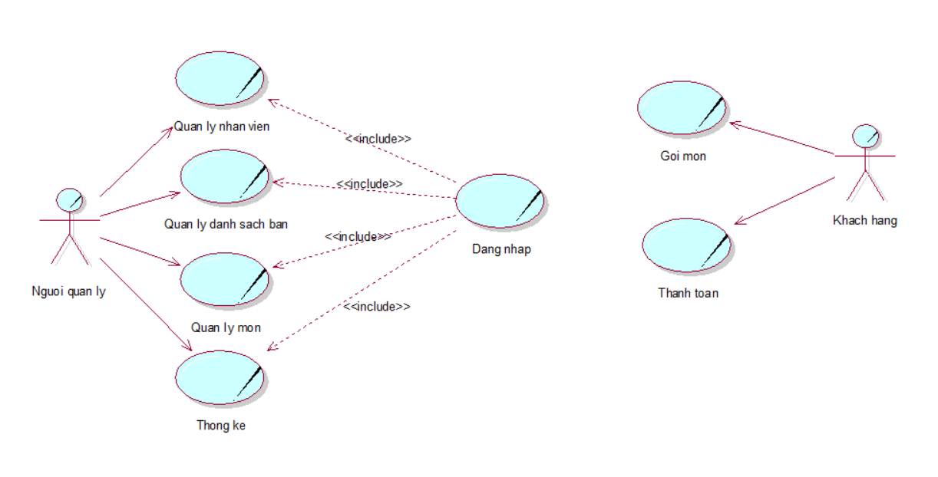
NỘI DUNG CƠ BẢN
BIỂU ĐỒ USE CASE TỔNG QUÁT
CÁC
BIỂU
ĐỒ
USE
CASE

Slide 23
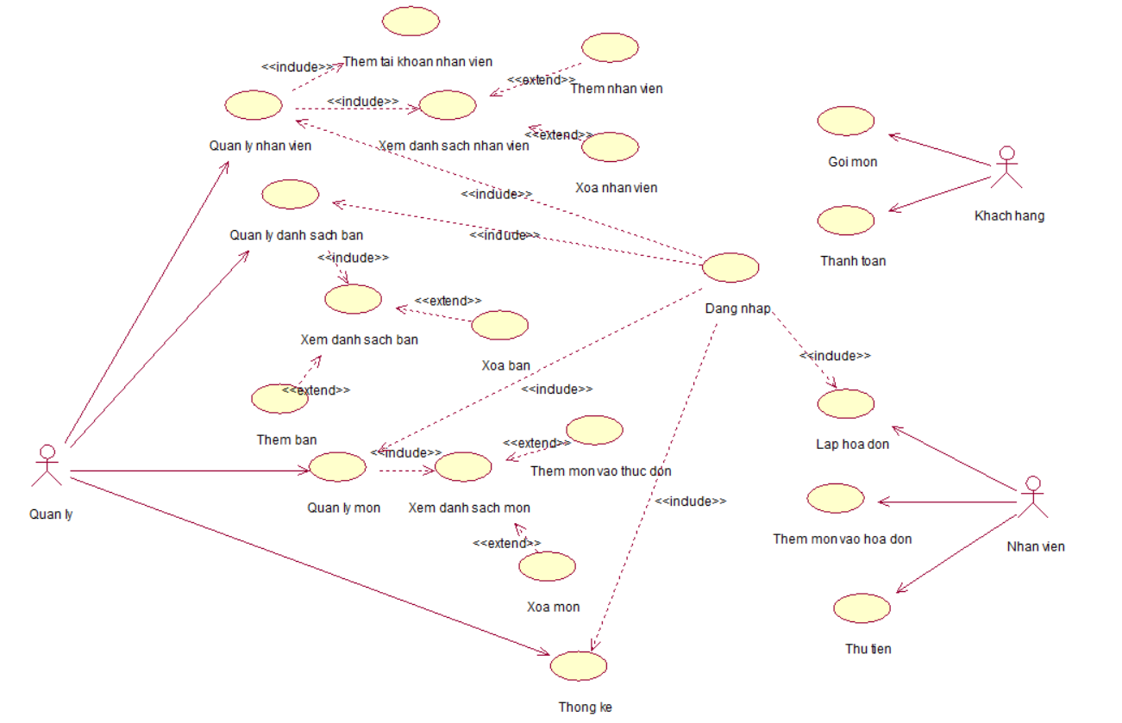
BIỂU ĐỒ USE CASE HỆ THỐNG
NỘI DUNG CƠ BẢN
CÁC
BIỂU
ĐỒ
USE
CASE
Notes:
ISO 9001 - Hệ thống quản lý chất lượng (QMS)
ISO 27001 - Hệ thống quản lý bảo mật thông tin (ISMS)
Đối tác chiến lược của SAP
1 trong 10 Doanh nghiệp ITO (Vietnam IT Outsourcing Excellence Award 2015 - ngành Gia công CNTT) hàng đầu Việt Nam 2015
Danh hiệu Giải Thưởng Sao Khuê liên tiếp từ năm 2012 - 2022 (mới nhất 2022 Lĩnh vực Dịch vụ Chuyển đổi số)
Giải Huy Chương Vàng và Top 5 ICT Việt Nam (do hội tin học tphcm chủ trì): liên tiếp từ năm 2012 trong nhiều lĩnh vực.
TOP 10 ICT (information and communication technology companies) liên tiếp nhiều năm từ năm 2014 đến năm 2022 trừ 2015 (mới nhất là top 10 về doanh nghiệp cung cấp giải pháp hậu cần và thương mại điện tử xuất sắc nhất Việt Nam năm 2022)
Global CyberSoft hiện sử dụng hơn 1100 kỹ sư chuyên nghiệp có tay nghề cao, được hướng dẫn từ ban lãnh đạo cấp cao, tất cả đều tận tâm cung cấp các giải pháp tổng thể và dịch vụ gia công cho các khách hàng có giá trị trong nước và toàn cầu.

Slide 24
PHÂN TÍCH
1
2
3
4
MÔ HÌNH
THỰC THỂ
QUAN HỆ
MÔ HÌNH
PDM
MÔ HÌNH
CDM
BIỂU ĐỒ
ERD
ĐẶC TẢ
ĐỀ TÀI

Slide 25
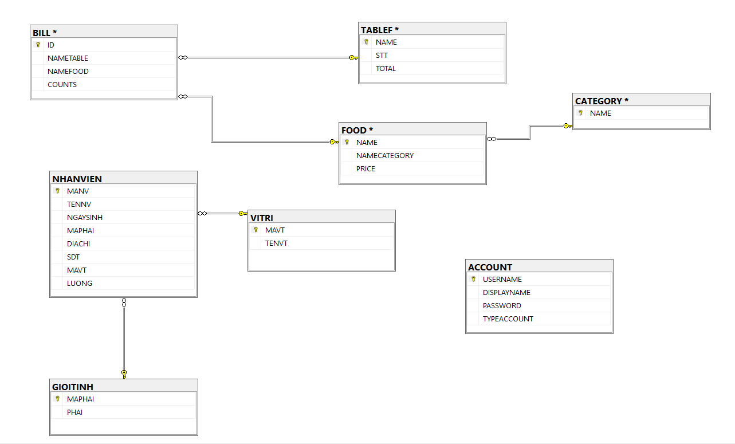
NỘI DUNG CƠ BẢN
MÔ
HÌNH
THỰC
THỂ
QUAN
HỆ

Slide 26
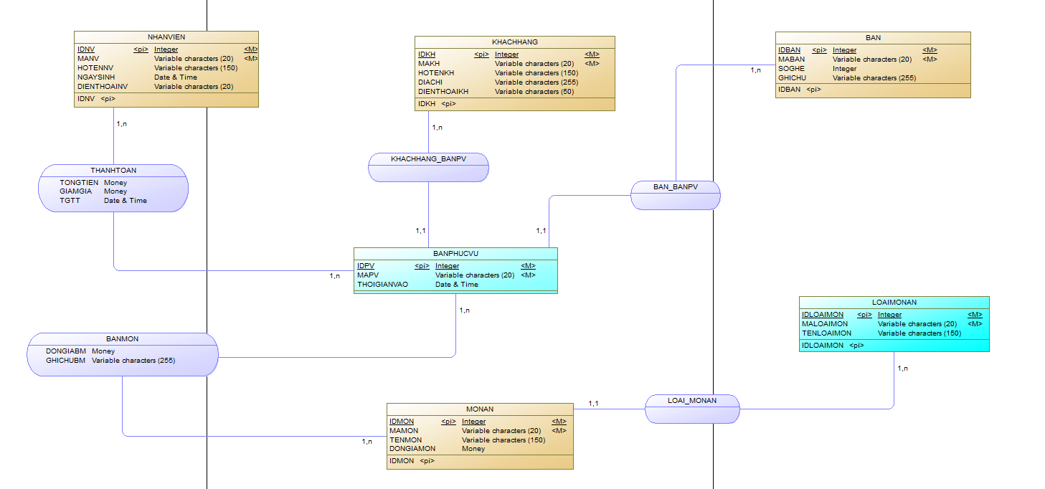
NỘI DUNG CƠ BẢN
MÔ
HÌNH
CDM
Notes:
Global CyberSoft cam kết mang lại chất lượng cao nhất cho khách hàng của chúng tôi và cải thiện hoạt động của chúng tôi theo các tiêu chuẩn quốc tế và thông lệ tốt nhất. Kết quả là công ty đã đạt được những chứng nhận và giải thưởng có giá trị trong nhiều năm qua bao gồm:
CMMI cấp độ 5
ISO 9001 - Hệ thống quản lý chất lượng (QMS)
ISO 27001 - Hệ thống quản lý bảo mật thông tin (ISMS)
Đối tác chiến lược của SAP
1 trong 10 Doanh nghiệp ITO (Vietnam IT Outsourcing Excellence Award 2015 - ngành Gia công CNTT) hàng đầu Việt Nam 2015
Danh hiệu Giải Thưởng Sao Khuê liên tiếp từ năm 2012 - 2022 (mới nhất 2022 Lĩnh vực Dịch vụ Chuyển đổi số)
Giải Huy Chương Vàng và Top 5 ICT Việt Nam (do hội tin học tphcm chủ trì): liên tiếp từ năm 2012 trong nhiều lĩnh vực.
TOP 10 ICT (information and communication technology companies) liên tiếp nhiều năm từ năm 2014 đến năm 2022 trừ 2015 (mới nhất là top 10 về doanh nghiệp cung cấp giải pháp hậu cần và thương mại điện tử xuất sắc nhất Việt Nam năm 2022)
Global CyberSoft hiện sử dụng hơn 1100 kỹ sư chuyên nghiệp có tay nghề cao, được hướng dẫn từ ban lãnh đạo cấp cao, tất cả đều tận tâm cung cấp các giải pháp tổng thể và dịch vụ gia công cho các khách hàng có giá trị trong nước và toàn cầu.

Slide 27
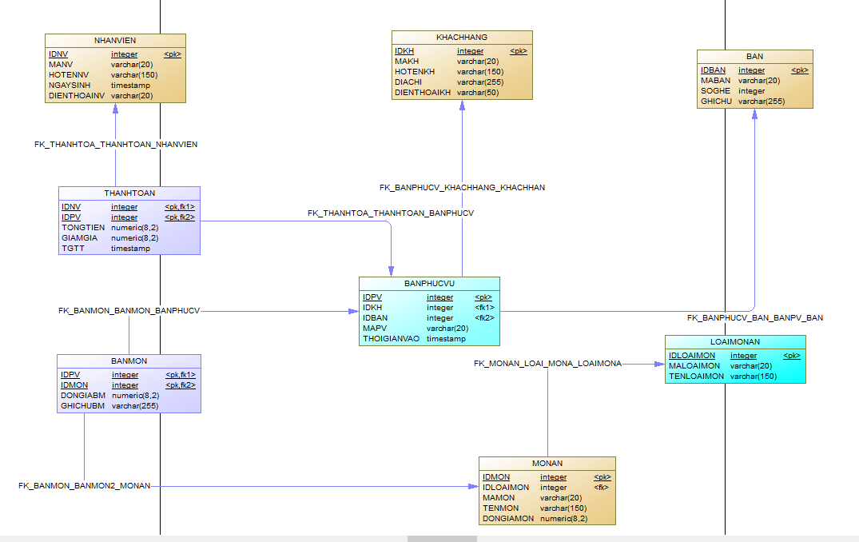
NỘI DUNG CƠ BẢN
MÔ
HÌNH
PDM

Slide 28
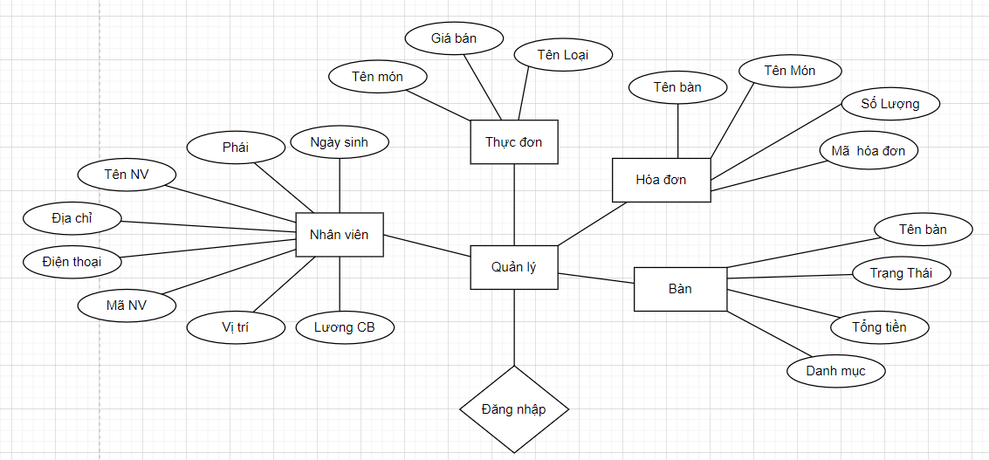
NỘI DUNG CƠ BẢN
BIỂU
ĐỒ
ERD
Biểu đồ ERD mô tả mối quan hệ giữa các đối tượng dữ liệu
Notes:
Global CyberSoft cam kết mang lại chất lượng cao nhất cho khách hàng của chúng tôi và cải thiện hoạt động của chúng tôi theo các tiêu chuẩn quốc tế và thông lệ tốt nhất. Kết quả là công ty đã đạt được những chứng nhận và giải thưởng có giá trị trong nhiều năm qua bao gồm:
CMMI cấp độ 5
ISO 9001 - Hệ thống quản lý chất lượng (QMS)
ISO 27001 - Hệ thống quản lý bảo mật thông tin (ISMS)
Đối tác chiến lược của SAP
1 trong 10 Doanh nghiệp ITO (Vietnam IT Outsourcing Excellence Award 2015 - ngành Gia công CNTT) hàng đầu Việt Nam 2015
Danh hiệu Giải Thưởng Sao Khuê liên tiếp từ năm 2012 - 2022 (mới nhất 2022 Lĩnh vực Dịch vụ Chuyển đổi số)
Giải Huy Chương Vàng và Top 5 ICT Việt Nam (do hội tin học tphcm chủ trì): liên tiếp từ năm 2012 trong nhiều lĩnh vực.
TOP 10 ICT (information and communication technology companies) liên tiếp nhiều năm từ năm 2014 đến năm 2022 trừ 2015 (mới nhất là top 10 về doanh nghiệp cung cấp giải pháp hậu cần và thương mại điện tử xuất sắc nhất Việt Nam năm 2022)
Global CyberSoft hiện sử dụng hơn 1100 kỹ sư chuyên nghiệp có tay nghề cao, được hướng dẫn từ ban lãnh đạo cấp cao, tất cả đều tận tâm cung cấp các giải pháp tổng thể và dịch vụ gia công cho các khách hàng có giá trị trong nước và toàn cầu.

Slide 29
THIẾT KẾ
1
2
THIẾT KẾ
GIAO DIỆN
SƠ ĐỒ
HOẠT ĐỘNG
ĐẶC TẢ
ĐỀ TÀI

Slide 30
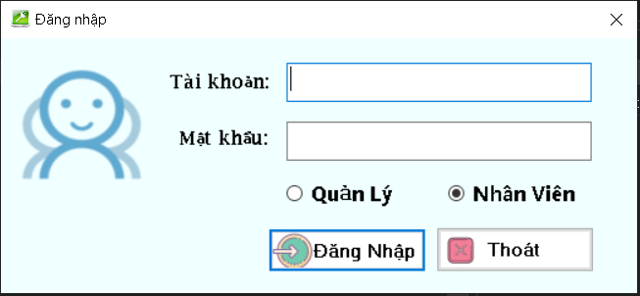

LĨNH VỰC THẾ MẠNH
Form Them
Don Dat Hang
THIẾT KẾ
GIAO DIỆN
Form
Dang Nhap
SẢN PHẨM
CNTT

Slide 31
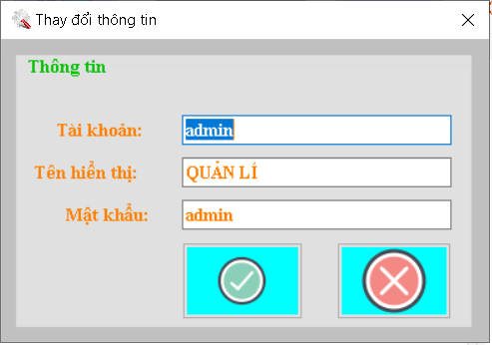
LĨNH VỰC THẾ MẠNH
Form
Thay Doi Thong Tin
SẢN PHẨM
CNTT
DỊCH VỤ
CNTT

Slide 32
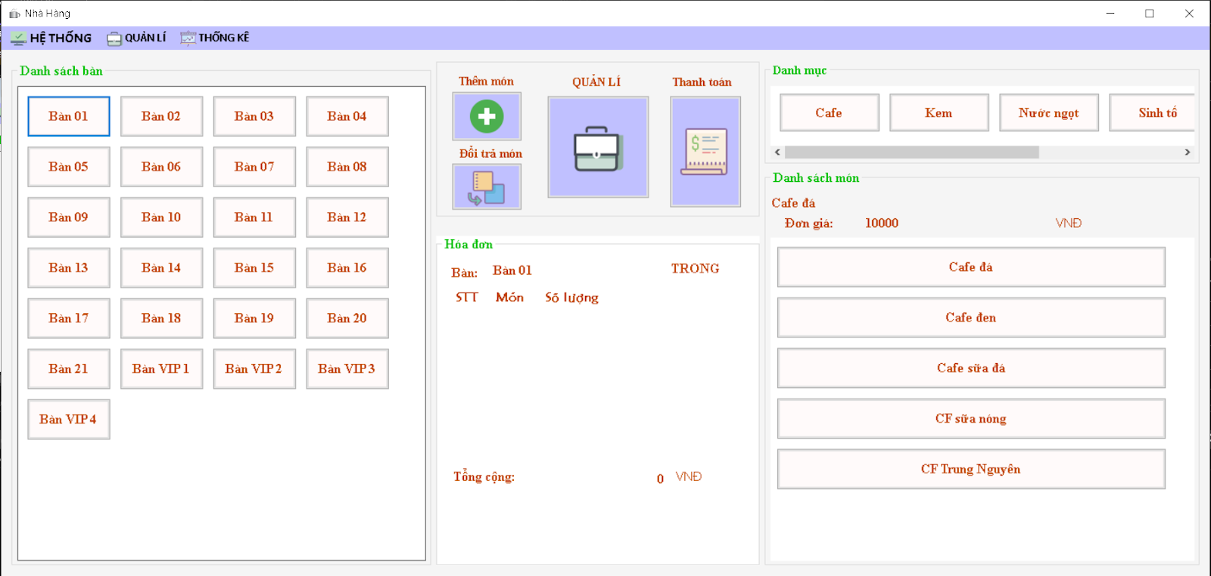
LĨNH VỰC THẾ MẠNH
Form Them
Don Dat Hang
Form
Menu
Chuong Trinh
SẢN PHẨM
CNTT

Slide 33
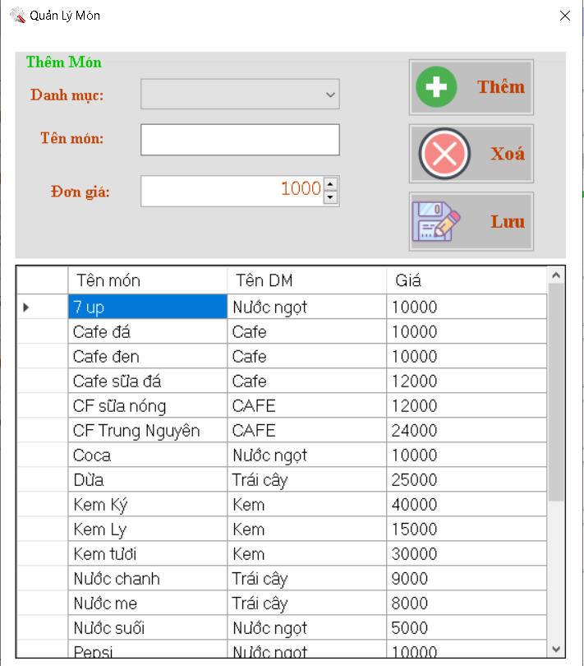
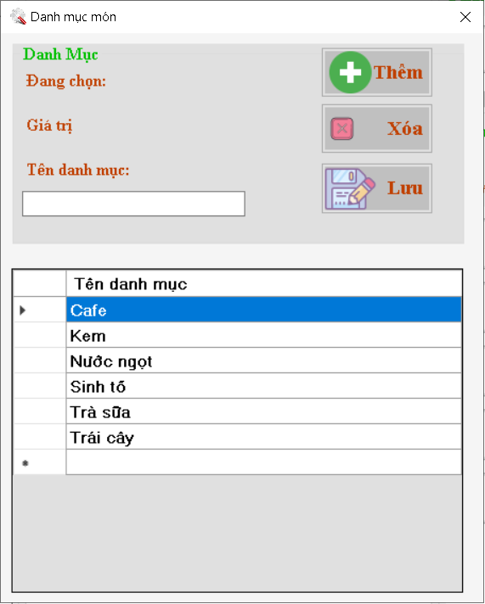
LĨNH VỰC THẾ MẠNH
Form
Danh Muc
Mon
Form
Quan Ly
Mon
SẢN PHẨM
CNTT
DỊCH VỤ
CNTT

Slide 34
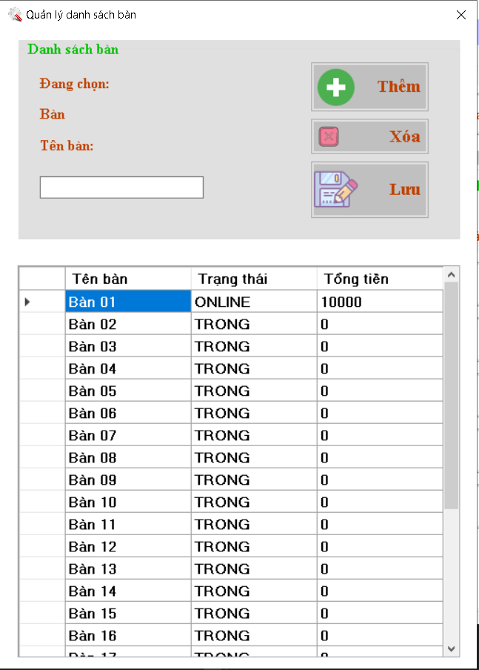
LĨNH VỰC THẾ MẠNH
Form
Quan Ly Danh Sach Ban
SẢN PHẨM
CNTT
DỊCH VỤ
CNTT

Slide 35
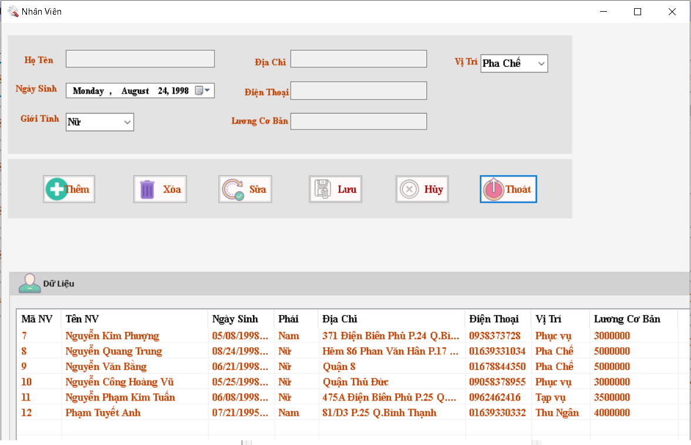
LĨNH VỰC THẾ MẠNH
Form Them
Don Dat Hang
Form
Danh Sach
Nhan Vien
SẢN PHẨM
CNTT

Slide 36
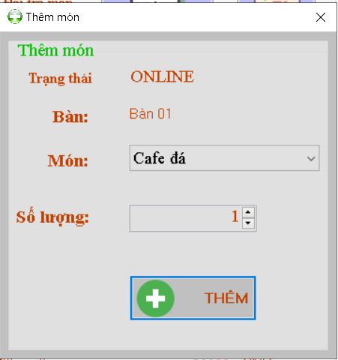
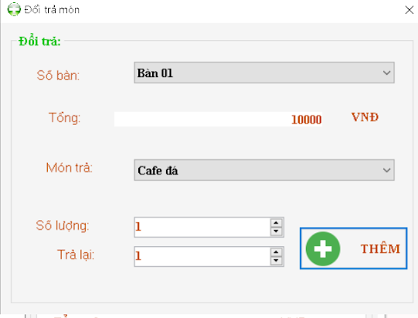
LĨNH VỰC THẾ MẠNH
Form
Doi Tra
Mon
Form
Them
Mon
SẢN PHẨM
CNTT
DỊCH VỤ
CNTT

Slide 37
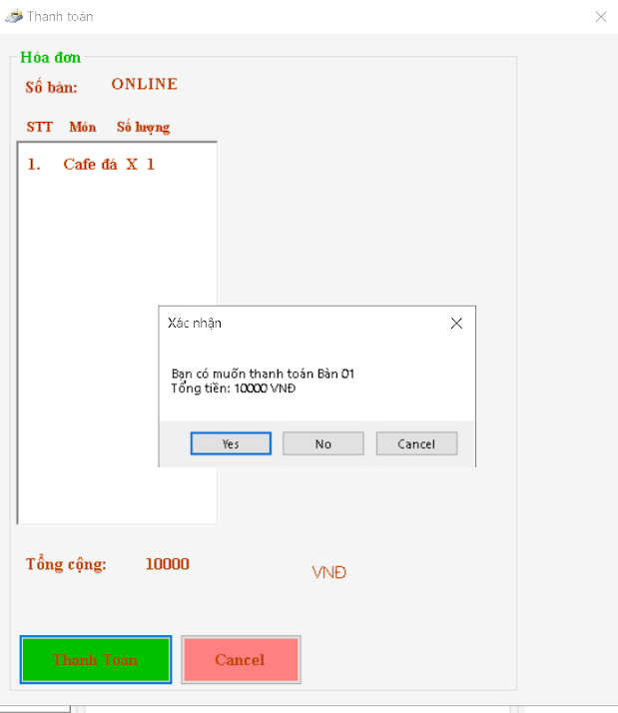
LĨNH VỰC THẾ MẠNH
Form
Thanh Toán
SẢN PHẨM
CNTT
DỊCH VỤ
CNTT

Slide 38
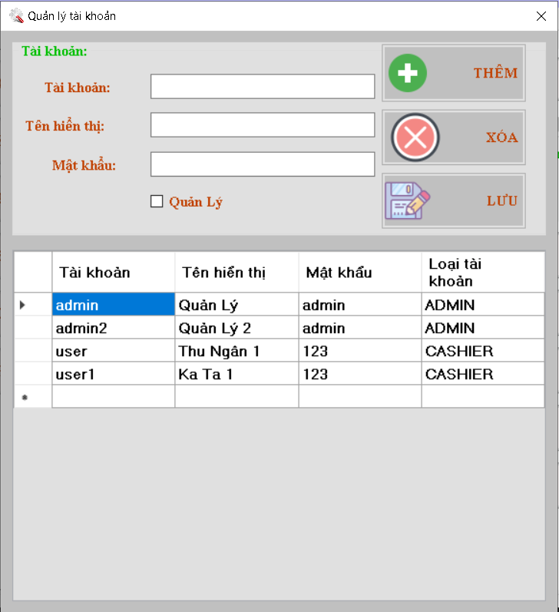
LĨNH VỰC THẾ MẠNH
Form Them
Don Dat Hang
Form
Danh Sach
Tai Khoan
Nhan Vien
SẢN PHẨM
CNTT

Slide 39
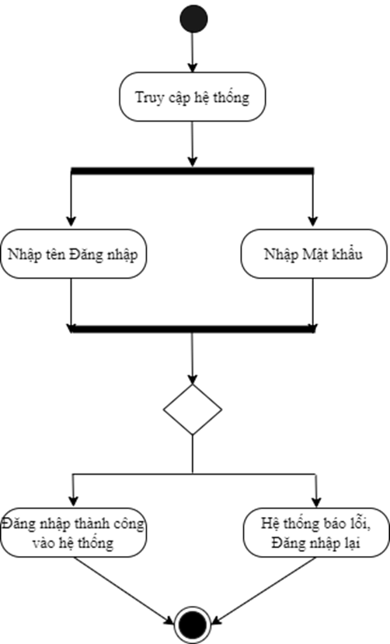
LĨNH VỰC THẾ MẠNH
Form Them
Don Dat Hang
SƠ ĐỒ
HOẠT ĐỘNG
Sơ Đồ
Hoạt Động
Đăng Nhập
SẢN PHẨM
CNTT

Slide 40
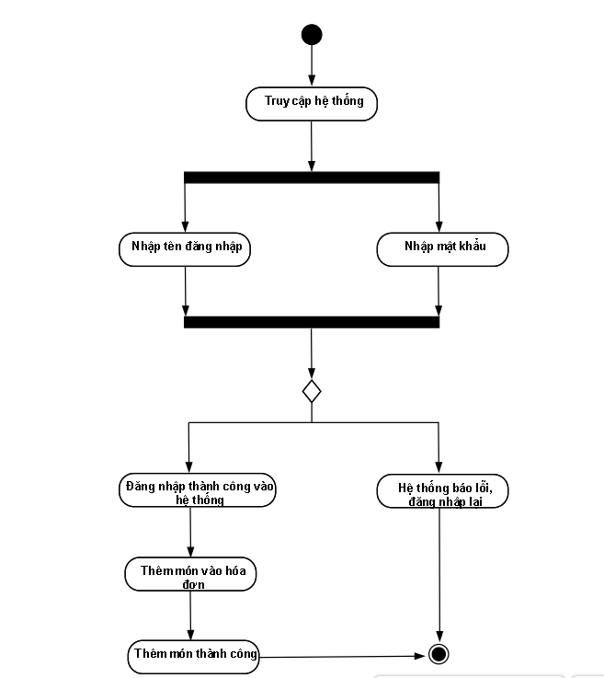
LĨNH VỰC THẾ MẠNH
Sơ Đồ
Hoạt Động
Đặt Món
SẢN PHẨM
CNTT
DỊCH VỤ
CNTT

Slide 41
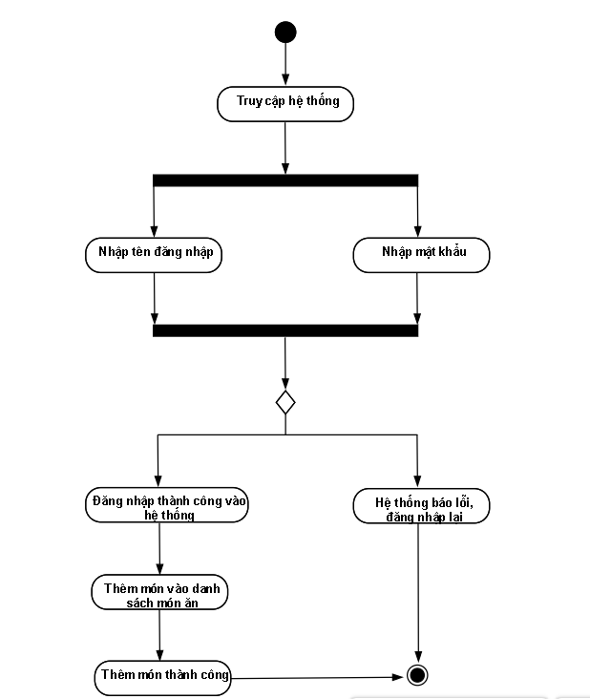
LĨNH VỰC THẾ MẠNH
Form Them
Don Dat Hang
Sơ Đồ
Hoạt Động
Thêm Món
SẢN PHẨM
CNTT

Slide 42
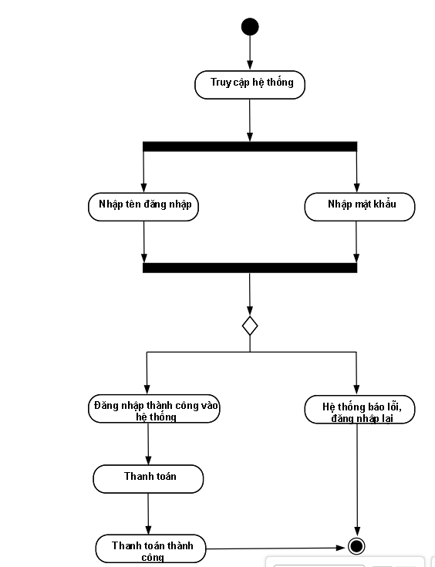
LĨNH VỰC THẾ MẠNH
Sơ Đồ
Hoạt Động
Thanh Toán
SẢN PHẨM
CNTT
DỊCH VỤ
CNTT

Slide 43
9. Thiết kế output cho ứng dụng
10. Thiết kế output lần thứ hai cho các định hướng khác nhau
11. Chia sẻ một nguyên mẫu công việc của bạn
12. Thiết kế logic
13. Thiết kế chuyển động
14. Tạo giao diện người dùng bằng cử chỉ
15. Bảo vệ tài sản trí tuệ của bạn
16. Tiếp thị ứng dụng của bạn
NỘI DUNG CƠ BẢN
KẾT LUẬN
VÀ HƯỚNG PHÁT TRIỂN

Slide 44
KẾT QUẢ
Đề tài “Xây dựng phần mềm quản lý nhà hàng” mà nhóm chúng em xây dựng có thể giúp cho các nhà hàng có thể dễ quản lý hơn so với quản lý thủ công. Phần mềm được lập trình trên nền tảng winform sử dụng ngôn ngữ C#, đáp ứng được các chức năng cơ bản như đăng nhập, thêm bàn, thêm món,...Tuy nhiên, với kiến thức còn hạn hẹp và năng lực có giới hạn nên chắc chắn bài làm không tránh khỏi những thiếu sót, phần mềm vẫn chưa được hoàn thiện.
HẠN CHẾ VÀ HƯỚNG PHÁT TRIỂN
Tuy phần mềm đã có nhiều chức năng để nhà hàng phục vụ tốt hơn, nhưng phần mềm vẫn còn nhiều sót. Do đó, nhóm cần phát triển thêm một số nghiệp vụ như:
- Thanh toán trực tuyến.
- Phân tán dữ liệu ra để dễ quản lý các chi nhánh khác
- Tiếp tục trao dồi kiến thức đặc biệt là cơ sở dữ liệu và kĩ thuật lập trình để giải quyết các lỗi sai sót có trong phần mềm.

Slide 45

CẢM ƠN VÌ ĐÃ LẮNG NGHE BÀI THUYẾT TRÌNH
CỦA NHÓM MIRACULOUS

